Slide 1
Práce v domácnosti
Nejde jen o výkon, ale o definování a uznání
Správa domácnosti + domácí práce
Ženy je stále vykonávají mnohem více bez ohledu na jejich participaci ve veřejné sféře – „druhá směna“ žen
Notes:
Dvojí zatížení žen ve sféře placené práce i v oblasti neplacené práce v domácnosti se prolíná s postavením žen na trhu práce – jejich odměňováním, postavením v zaměstnání apod. Tyto sféry byly od sebe v průběhu industrializace odděleny a ženy začaly více participovat na trhu placené práce, aniž by opustily sféru práce neplacené. V tomto procesu postupného oddělování zároveň vznikly role „žen v domácnosti“, které participují pouze na neplacených domácích pracích a na péči o děti. Téměř ale nevznikl protiklad v podobě žen, které by pouze pracovaly za mzdu a nemusely by vůbec vykonávat práce v domácnosti.

Slide 2
Denní objem práce v českých rodinách s dětmi do 18 let (Bierzová, 2006)

Slide 3
Vysvětlení
Teorie racionálního chování - každý se zaměřuje na tu aktivitu, ve které dosahuje nejvyšší efektivity
Teorie relativních zdrojů - každý z partnerů se snaží minimalizovat svůj podíl na méněcenné práci v domácnosti, lépe se to daří tomu, kdo má lepší vzdělání, prestiž, výdělky (platí jednostranně)
Genderová teorie - ženy i muži jsou socializováni do různých rolí, žena jako hospodyně, muž jako živitel (ještě posíleno rodičovstvím, kdy žena zůstává v domácnosti)
Notes:
ženy, které mají nezaměstnané partnery, nevykonávají menší podíl domácích prací, aby tím ještě více neoslabovaly identitu mužů - živitelů, která může být ztrátou zaměstnání podkopána (Hochshild 2003).

Slide 4
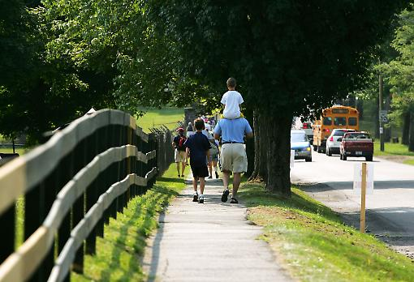
Rodiny, kde pečují otcové

Slide 5
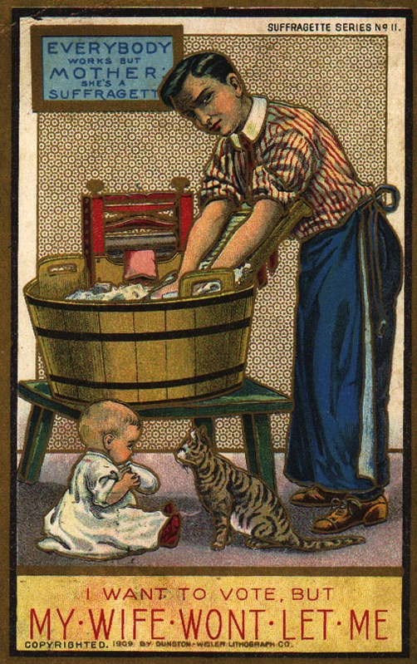
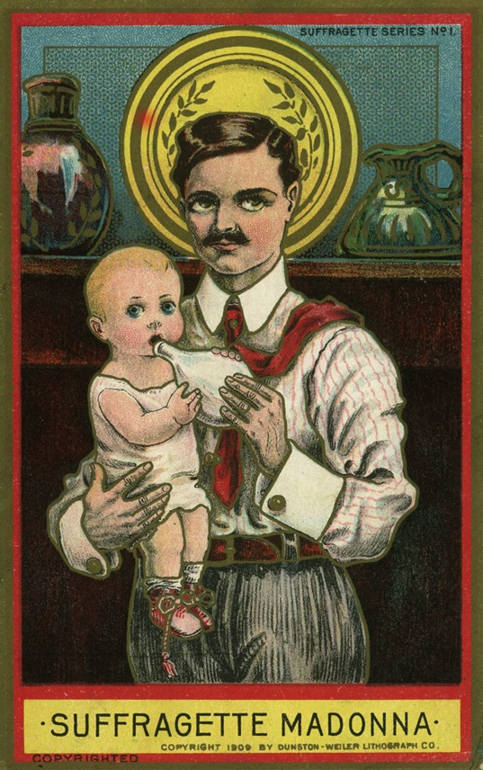
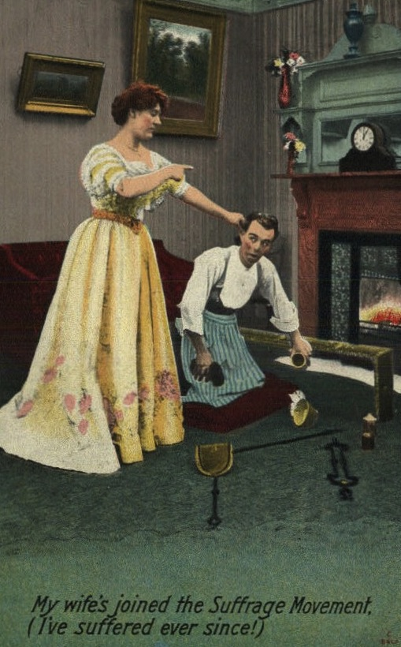
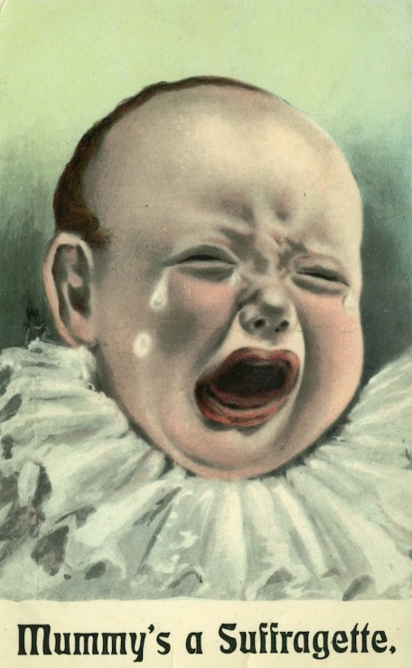
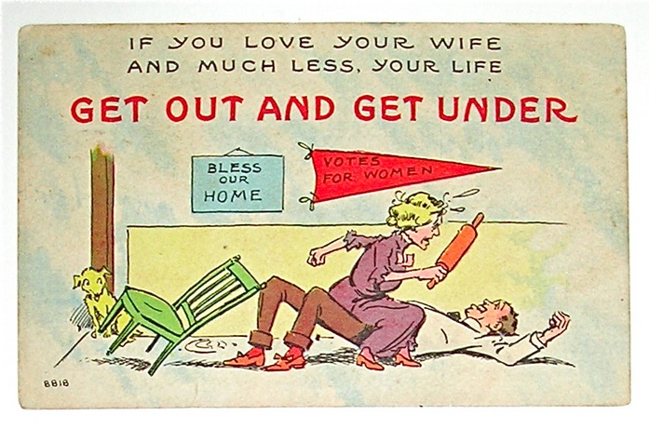
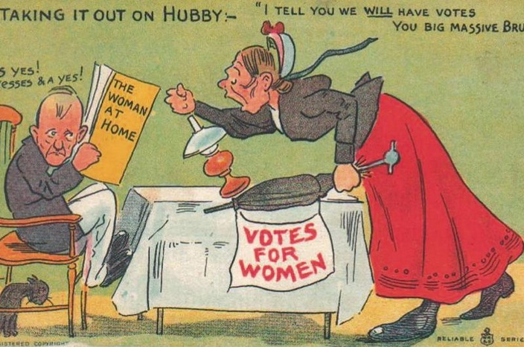

Slide 6
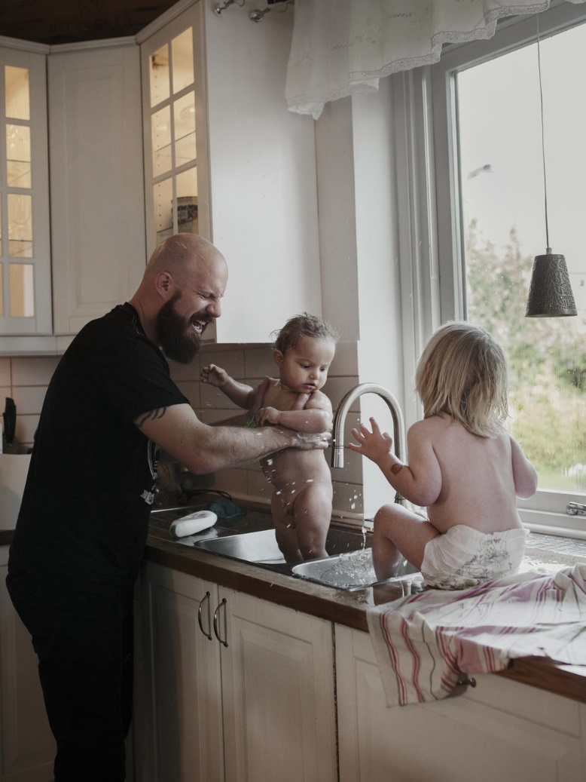
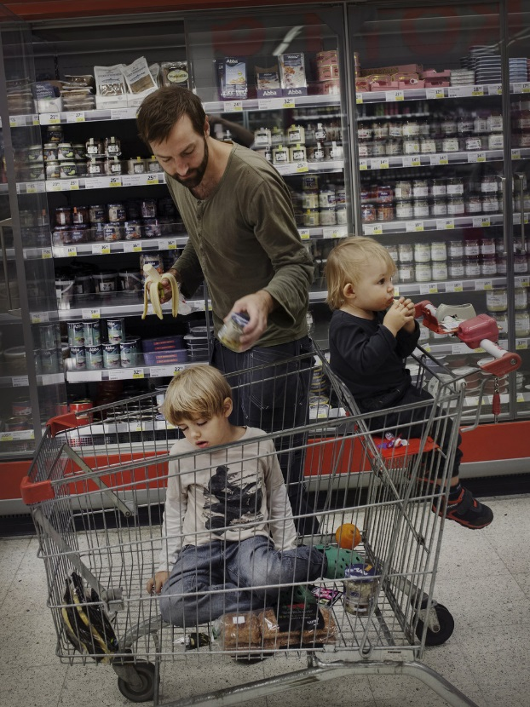
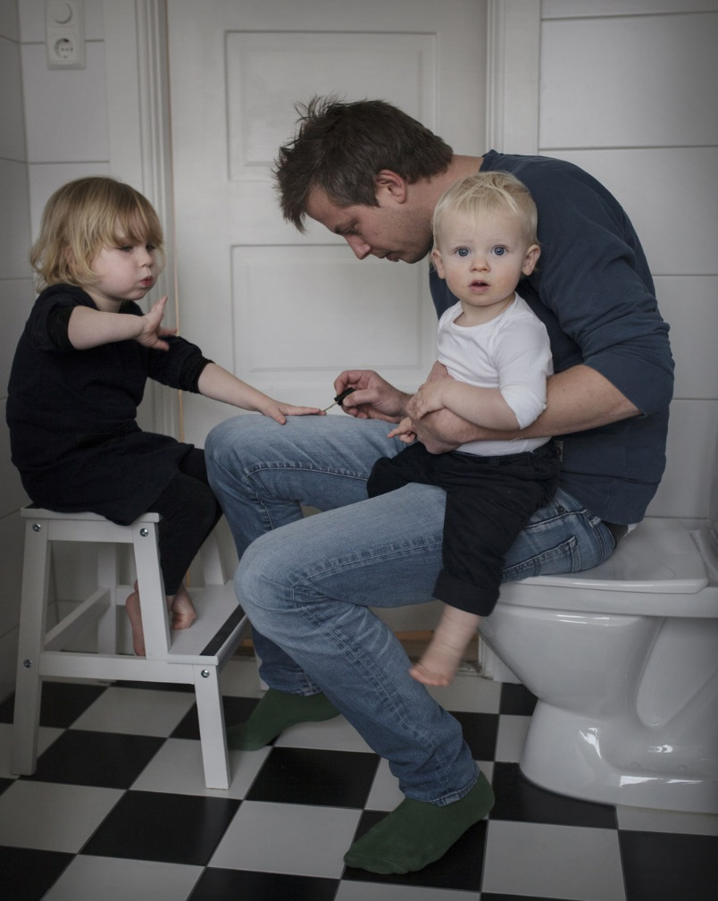
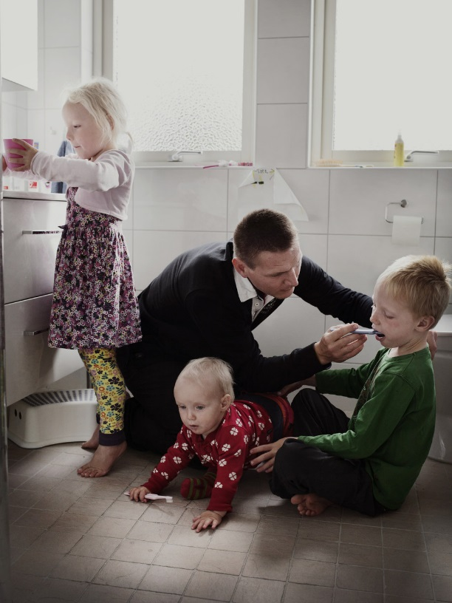
http://www.buzzfeed.com/lynzybilling/this-is-what-it-looks-like-when-men-are-allowed-to-take-60-d#.fmdX8rP3W

Slide 7
Otcovství a mateřství
Esencializující x konstruktivistická perspektiva
Lze se naučit péči?
Lze se naučit „mateřským“ emocím ve vztahu k dítěti?
Ženy jako převažující pečovatelky v soukromé i veřejné sféře (definice tohoto typu práce jako feminní, což mužům ztěžuje přístup k ní)
Muž „doma s dítětem“ x pečující muž

Slide 8
Tradiční model muž živitel, žena pečovatelka (také zakotven v legislativě, porozvodovém uspořádání)
Různé podoby rituálu vymanění se chlapců z mateřské péče a „vstup“ do světa mužů
Zaangažovaný otec jako přechodová kategorie
Revoluce otců, měnící se muži, pečující muži, matkové
Rodina, která „mění“ role, se ocitá pod tlakem vnitřním (vlastní očekávání, vliv rodičů, od nichž čerpáme inspiraci v rodičovství) i vnějším (mediální reprezentace, sociální politika, okolí – zejména u méně vzdělaných, starších, na venkově)

Slide 9
„Vařím, to mě baví, je to kreativní a užívají se při tom moderní přístroje. Od té doby, co máme myčku, je mi jedno, že při vaření zašpiním všechno nádobí, co máme. Trochu uklízím, ale neperu, nevěším prádlo a nežehlím. Tam je spousta dodatečných ručních činností, které nezvládám. Dvě ponožky pověsím, jiné dvě spadnou, a to bych do toho kopl/a.“

Slide 10
„Jenom ta poslední půlhodina byla nejhorší. To očekávání, kdy konečně přijde a vysvobodí mě z toho. Pak už jsem tam byl/a houby platnej/platná. Děti začaly běhat, pištět a podobně, to už mě nikdo nechtěl. Tak jsem si šel/šla na chvilku ven, k vodě nebo do hospody/kavárny, abych to nějakým způsobem vydýchal/a. No a další den znovu.“

Slide 11
„Dává těm dětem víc péče. Já bych mnohem víc přemýšlel/a, jestli náhodou nemám umýt okna, takhle ty děti mají mnohem větší péči. On/ona je natolik pečující, že opravdu veškerá péče jde dětem. Holkám se věnuje celý den.“

Slide 12
Problém s přijetím nové identity
O4: Ale je fakt, že třeba na začátku, jsem s tím, že třeba jsem se styděl Denisu čekat u autobusu. Ona mi třeba zavolala, přijďte s Víťou s kočárkem k autobusu, a já jsem si říkal, to víš, že jo, ještě kraječku do vlasů, tam jako čekat u autobusu, pusinku, že, žena přišla z práce.

Slide 13
Mužský výkon rodičovské dovolené
Muž na rodičovské dovolené nepřibírá automaticky „druhou směnu“; možnost volby nad výkonem různých úkolů v domácnosti
Důraz na socializaci muže na rodičovské dovolené
Domácí práce jako něco, co na ženu „počká“

Slide 14
Perspektiva žen „pečujících“ partnerů
Čas v práci jako svobodný čas, oddych či občerstvení
Demýtizace mateřské dovolené, vnímání nízkého společenského statusu matek (i matkami reprodukovaného)
Touha po svobodě a důraz na vlastní potřeby (x ideál obětujícího se mateřství)
Reakce okolí: kritika (intepretovaná jako závist), ignorace (x muž, okolím vnímaný jako hrdina, který „to zvládá“)

Slide 15
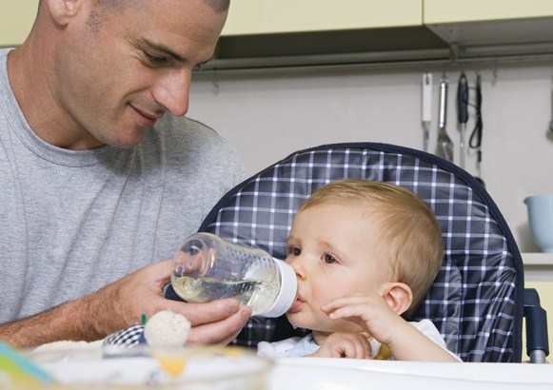
Strategie vyrovnávání se s netradiční mateřskou rolí
Točí se kolem statusu „ne-matek“, nikoli kolem statusu živitelek
Maternal gatekeeping (Hochschild, 1990) – demonstrace mateřských kompetencí
Přijetí identity krkavčí matky („jsem hrozná matka, nemám na něj nervy“) - žena v rodině plní „otcovskou“ roli, ale má z toho výčitky
„Změny v oblasti rovných příležitostí tedy nemusí zablokovat muži svou neochotou o děti pečovat, ale neochota žen děti mužům svěřit. Tato neochota nemusí být vedena nedůvěřivostí ve schopnosti mužů, ale jednoduše snahou vyhnout se společenské ostrakizaci.“

Slide 16
Švédsko a fenomén „lattepapa“
V současnosti čtvrtina otců zůstává na rodičovské dovolené aspoň nějaký čas
V roce 1980 jen 5 %
Tzv. otcovský měsíc (později dva) z 480 dnů rodičovské, rovnostní bonus atd., možnost vybrat si dovolenou do 8 let věku dítěte
Zdroj: Gašparová, D. 2015. „Latté tátové a rodičovská dovolená ve Švédsku“, a2alarm.cz, 03/2015

Slide 17
Kdo jde na otcovskou ve Švédsku?
Zásadní především příjem a vzdělání rodičů.
Vyšší příjem matky, která má alespoň dvouleté univerzitní vzdělání, zvyšuje šance, že muž zůstane s dítětem doma déle. Naopak vyšší příjem otce šance na rovnoměrnější rozdělení rodičovské dovolené snižuje.
Páry, kde otec zůstal s prvním dítětem doma, mají o třicet procent menší pravděpodobnost rozvodu a rodí se v nich více dětí.

Slide 18
Zdroje
Sedláček, L., Janoušková, K. 2005. Jiné mateřství. Gender, rovné příležitosti, výzkum, 1/2005.
http://www.cec-wys.org/prilohy/d51b38a8/prezentace_matkove.pdf
Maříková, H. Pečující otcové. Příběhy plné odlišností. Sociologicky časopis/Czech Sociological Review, 2009, Vol. 45, No. 1

Slide 19
Sociologie rodiny
Přenos sociálního statusu skrze vzdělávání a působení rodiny

Slide 20
Třídní rozdíly a rodina
Třídní rozdíly v rodinném chování
Vliv třídního zařazení rodiny na vzdělanostní šance, rodina jako reprodukční jednotka

Slide 21
Třídně zakotvené rozdíly v rodinném chování
Homogamie
Sňatkový věk
Otěhotnění do 20 let, kojení, přítomnost muže u porodu
Počet dětí
Úmrtnost obecně, Kojenecká úmrtnost, úmrtnost chlapců ve věku 1 – 15 let; úrazy
Rozdíly ve výchově, podíl otce, tresty
Notes:
–homogamie - nejvyšší nižší a vyšší vrstva

Slide 22
Rodina a status
Stratifikace – strukturovaná nerovnost ve společnosti
Otroctví, kasty, stavy, třídy (majetek a typ zaměstnání, mobilita)
Sociální mobilita
Habitus, status, kapitál
Metodologické problémy – jak určit status rodiny; měření inteligence; longitudinální výzkumy

Slide 23
Dosahování statusu v moderní společnosti
Nejdůležitějšími determinantami dosahování individuálního statusu se v moderní společnosti staly vzdělání, zaměstnání a příjem
Vzdělání jako klíčový faktor životního úspěchu (potřeba vzdělanější pracovní síly), ale zároveň významně determinováno sociálním původem jedince.

Slide 24
Selektivita vzdělávacích systémů
Zajištění rovného přístupu ke vzdělávání jako priorita vzdělávací politiky a nástroj pro posílení sociální integrace a rovnosti šancí
Většina státu usiluje o odstranění selektivity vzdělávacího systému, nebo alespoň o posunutí selekce do vyššího věku
Selektivita systému negativně ovlivňuje výsledky žáků, posiluje vazbu dosaženého vzdělání na vzdělání rodičů a přispívá k reprodukci sociálních nerovností i v pozdějších fázích životního cyklu

Slide 25
Diskuse
Nerovnosti v přístupu na různých vzdělávacích stupních
Jak je to v České republice?
Zájmy různých aktérů
Co všechno působí na přenos vzdělání?

Slide 26
Výzkumy
Česká školní inspekce 2014. Rovný přístup ke vzdělávání….http://www.csicr.cz/getattachment/5c47b440-66c0-4112-b33c-dd802de7859b
GREGER, David, et al. Názory českých rodičů a veřejnosti na časné rozdělování žáků. Orbis scholae, 2009, 3.3: 51-78.
Matějů, P., & Straková, J. (2003). Role rodiny a školy v reprodukci vzdělanostních nerovností Sociologický pohled na úlohu víceletých gymnázií ve světle výzkumu PISA 2000/The Role of the Family and the School in the Reproduction of Educational Inequalities A Sociological Look at the Role of Multi-year Gymnasia in the Context of the Results of the PISA 2000 Study. Sociologický časopis/Czech Sociological Review, 625-652.
Matějů, P., J. Straková, A. Veselý (eds.). 2010. Nerovnosti ve vzdělávání. Od měření k řešení. Praha: SLON
RABUŠICOVÁ, Milada. Impulz k dalšímu přemýšlení o vzdělanostních nerovnostech: věc trvá. Studia paedagogica, Brno: Masarykova univerzita, 2013, roč. 18, 2-3, s. 173-178. ISSN 1803-7437. doi:10.5817/SP2013-2-3-12.
Simonová, N. 2011. Vzdělanostní nerovnosti v české společnosti. Vývoj od počátku 20. století do současnosti. Praha: SLON.
Simonová, N., Soukup, P. 2009. „Reprodukce vzdělanostních nerovností v České republice po sametové revoluci v evropském kontextu.“ Sociologický časopis, 5: 935-965.

Slide 27
Historie vzdělanostních nerovností v ČR
na poč. 20. stol. byli Češi nejvzdělanější populací z východoevropských národů, např. rozdíly mezi českou a německou společností byly naprosto zanedbatelné;
po r. 1948 došlo k vysoké míře statusové inkonsistence
po r. 1948 pokles významu vzdělání jako statusotvorného faktoru (v r. 1978 vzdělání vyčerpávalo pouze 12% variance mzdy mužů)
kvůli mzdové nivelizaci se studovat nevyplácelo
pokles prestiže vyššího vzdělání

Slide 28
Současnost
Nárůst statusové konzistence po roce 1989
„Dědičnost vzdělání“
Odlišné aspirace dětí z různě sociálně postavených rodin
Nikoli inteligence, ale rodinné prostředí, vzdělání a postoje rodičů jsou klíčové pro výsledky ve škole (Rabušicová 1995)

Slide 30
Studenti 1. ročníků MU podle vzdělání rodičů (2013)

Slide 31
Výzkum „Rodiče a výchova“
2010, Sociologický ústav AV ČR
Kvantitativní výzkum
http://sdilenihodnot.soc.cas.cz/getfile.php?file=19844300&filename=RodiceVychova2010_VyzkumnaZprava.pdf

Slide 38
Přenos genderových rozdílů na prac. trhu skrze působení rodiny
Odlišná pozice dívek a chlapců ve škole
Směrování do odlišných typů vzdělávacích drah – jakými způsoby?
Zdroje: S genderem na trh; Děti v ringu dnešního světa

